Slide 1
1D FFT 理論
1D FFT 理論、系統圖
  f(t)→F(e^{jw})
    物理意義 (雙邊長度一樣=N)
    雙邊圖 (低頻，高頻，頻率成分，DC，線性組合)
    兩方向之數學公式
    F(e^{jw})為複數。畫大小圖及角度圖及各自公式。
    F(e^{jw})有週期性。
    f(t) 實數時，F(e^{jw})為conjugate symmetric，為大小圖對稱 (在N/2)
林鼎然 製作

Slide 2

EO 1
林鼎然 製作

Slide 3
2D FFT 理論
2D FFT 理論、系統圖
  f(t)→F(e^{jw})
    物理意義 (雙邊長度一樣=NxM)
    雙邊圖 (低頻，高頻，頻率成分，DC，線性組合)
    兩方向之數學公式
    F(e^{jw})為複數。畫大小圖及角度圖及各自公式。
    F(e^{jw})有週期性。
    f(t) 實數時，F(e^{jw})為conjugate symmetric，為大小圖對稱(在N/2及M/2)
林鼎然 製作

Slide 4
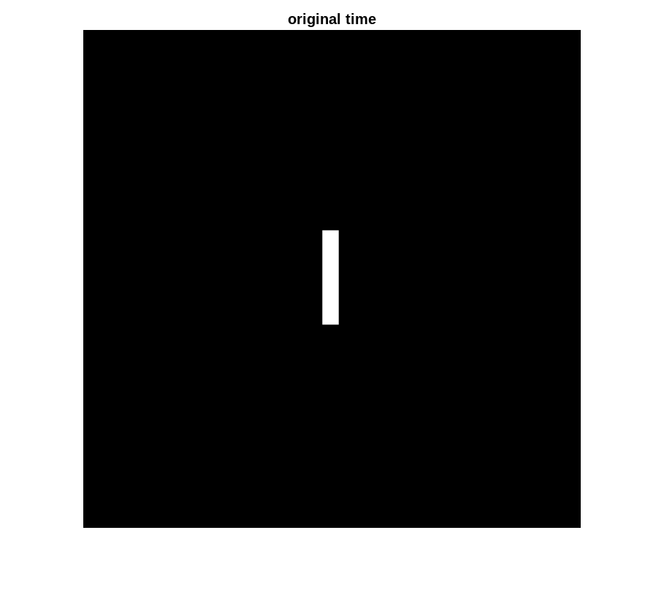
讀檔
clear all; close all;
cd('D:\D槽\[01北科教職]\[數位影像處理]\[總材料]\wk6 2 fft');
f=imread('Fig0303(a).tif');
figure; imshow(f);
title(‘original time')
林鼎然 製作

Slide 5
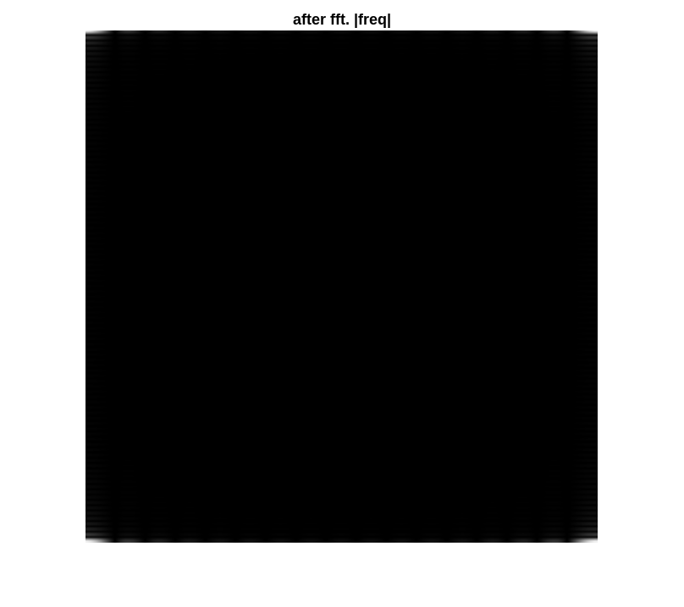
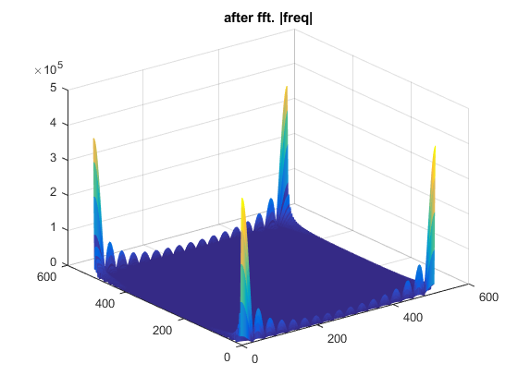
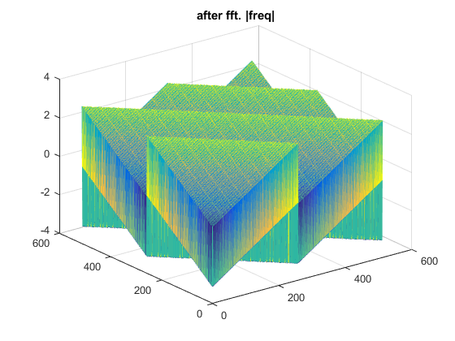
FFT
F=fft2(f);
figure;
imshow(abs(F),[]);
title('after fft. |freq|');
figure;
mesh(abs(F));
title('after fft. |freq|');
figure;
mesh(atan2(imag(F),real(F)));
title('after fft. <freq');
林鼎然 製作

Slide 6
EO2nd
林鼎然 製作

Slide 7
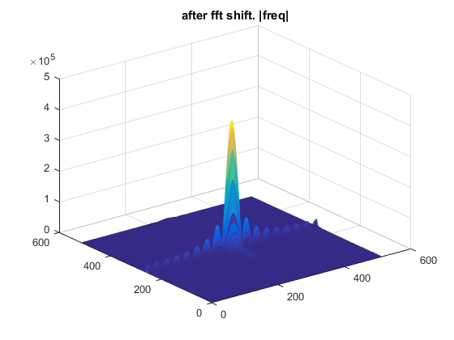
平移
方便觀察
要使用frequency filter就要將DC移到正中間
Fc=fftshift(F);
figure;
mesh(abs(Fc));
title('after fft shift. |freq|');
林鼎然 製作

Slide 8
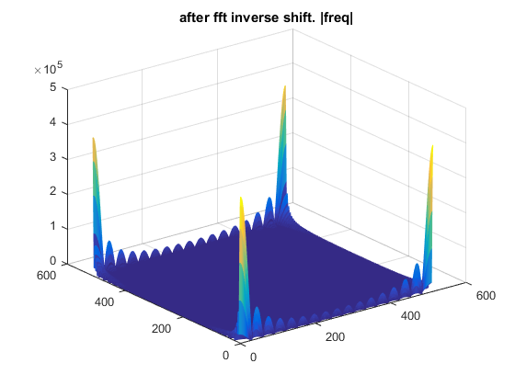
反平移
F_hat=ifftshift(Fc);
figure;
mesh(abs(F_hat));
title('after fft inverse shift. |freq|');
林鼎然 製作

Slide 9
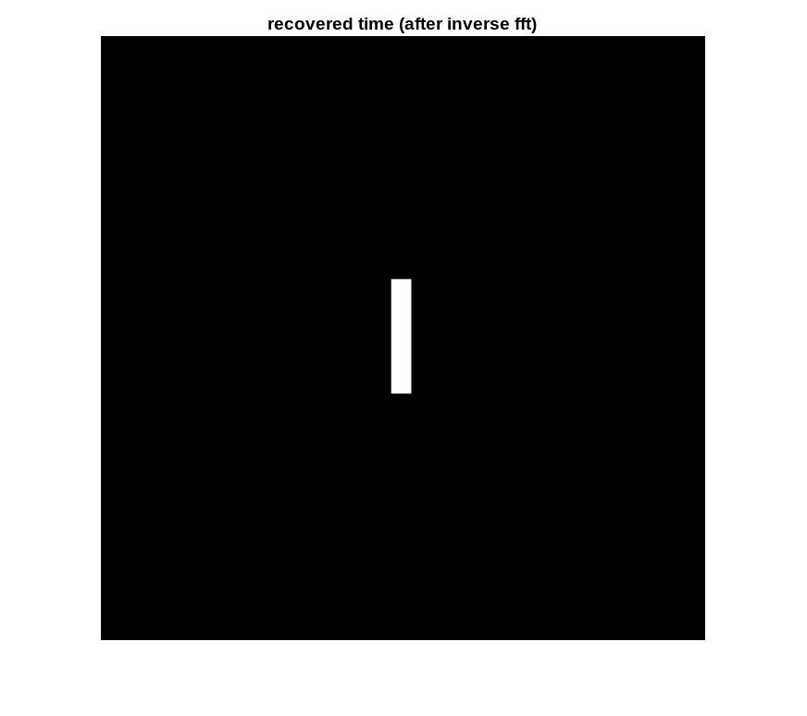
反FFT
f_hat=ifft2(F_hat);
f_hat_S=real(f_hat);
figure;imshow(uint8(f_hat_S),[]);
title('recovered time (after inverse fft)')
林鼎然 製作

Slide 10
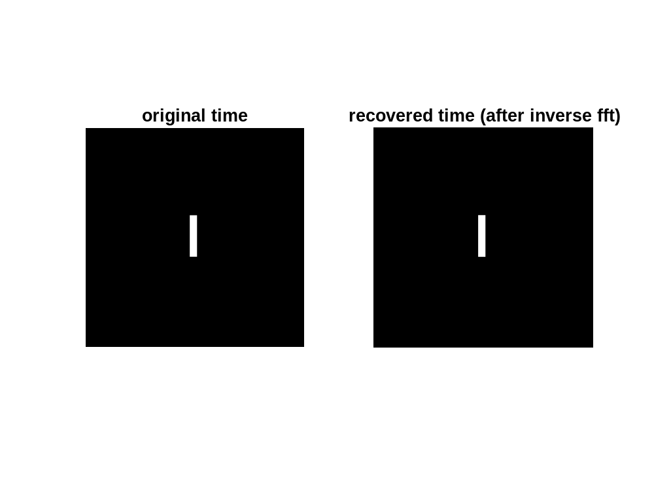
Side by side
figure
subplot(1,2,1)
imshow(uint8(f),[]); title('original time')
subplot(1,2,2)
imshow(uint8(f_hat_S),[]);title('recovered time (after inverse fft)')
林鼎然 製作

Slide 11
HW
試著用別的圖 (cameraman.tif)
試著將freq (高頻、低頻)刪掉一些值，再返回，算SAD
試著將freq (高頻、低頻)加入一些值，再返回，算SAD
林鼎然 製作

Slide 12
EO 3
林鼎然 製作

